Slide 1
SISTEMA LOCOMOTORE
- Generalità -

Slide 2
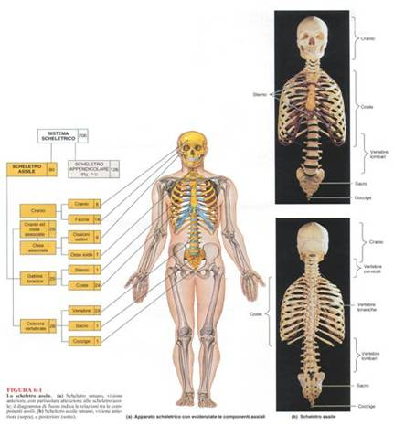
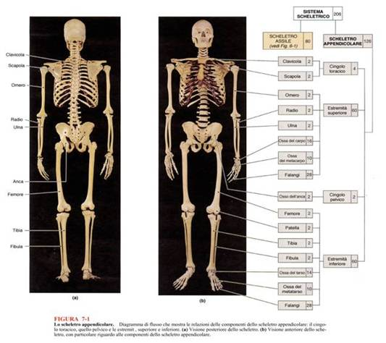
SISTEMA SCHELETRICO

Slide 3
Nell’ ambito del sistema scheletrico si distinguono :
SCHELETRO ASSILE, comprendente le strutture ossee delle regioni CEFALICA, CERVICALE, TORACICA, ADDOMINO-PELVICA
SCHELETRO APPENDICOLARE, comprendente le strutture ossee degli ARTI SUPERIORI ed INFERIORI

Slide 4
OSSA
TIPI MORFOLOGICI

Slide 5
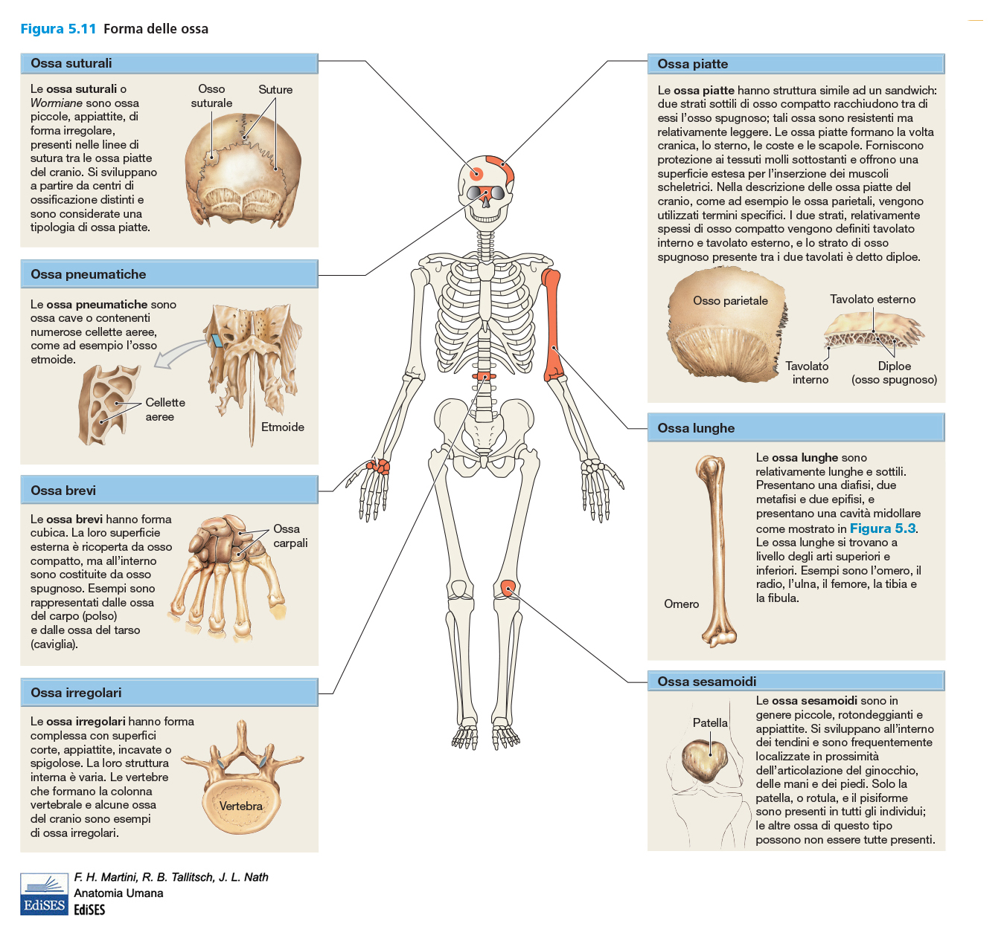

Slide 6
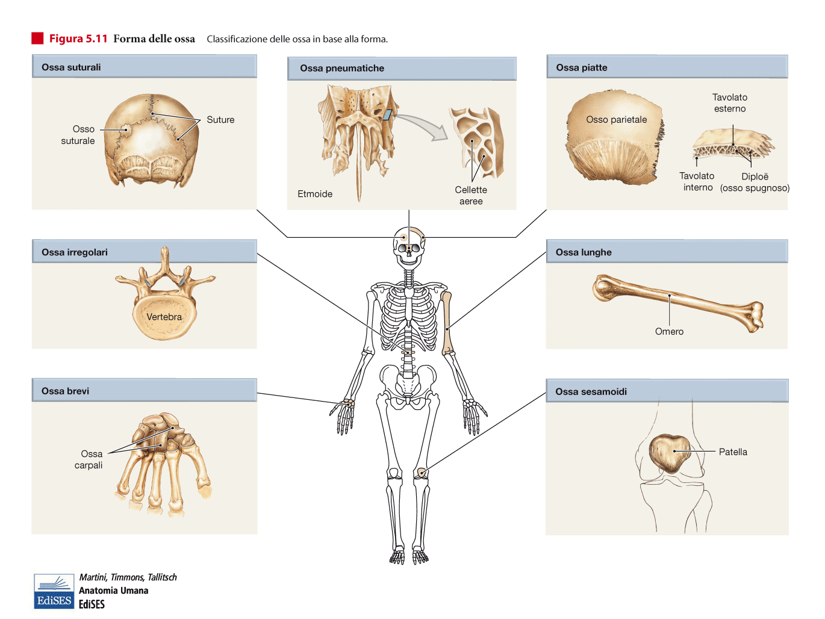

Slide 7
CLASSIFICAZIONE MORFOLOGICA delle OSSA
OSSA LUNGHE: caratterizzate dalla presenza di due estremità dette EPIFISI (prossimale e distale negli arti), che sono tra loro unite da una DIAFISI, contenente una CAVITA’ MIDOLLARE. Se è intuitivo classificare come «lunghe» ossa di «una certa dimensione apprezzabile» (òmero, femore, ulna, radio, tibia , fibula), meno intuitivo classificare come ossa lunghe le FALANGI delle dita, per il fatto che anch’esse presentano 2 Epifisi ed una Diafisi con relativa Cavità Midollare

Slide 8
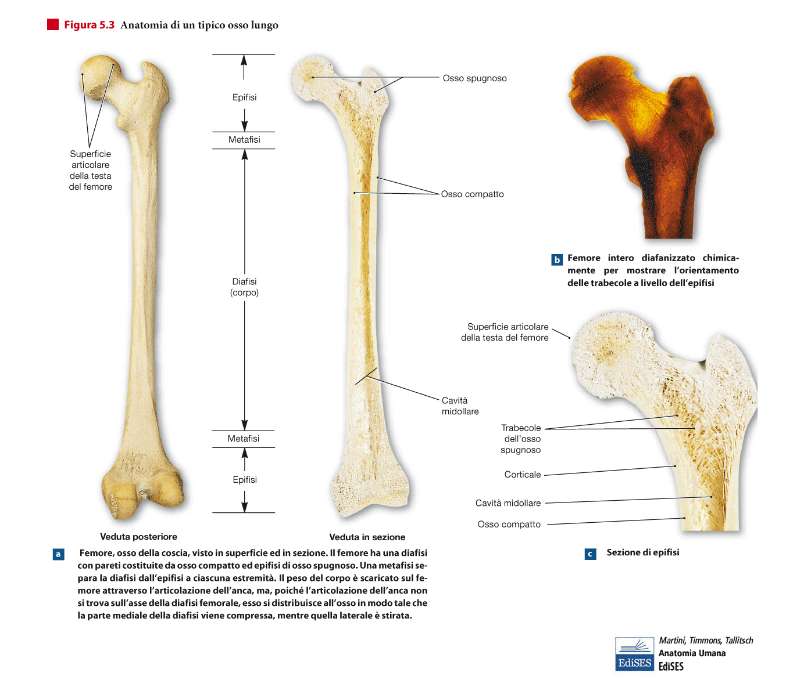

Slide 9
CLASSIFICAZIONE MORFOLOGICA delle OSSA
OSSA BREVI: di forma genericamente POLIEDRICA, tipiche del CARPO (Polso) e del TARSO (Caviglia)
OSSA PIATTE: caratterizzate da DUE FORMAZIONI di OSSO COMPATTO (TAVOLATI) che racchiudono un DIPLOE di OSSO SPUGNOSO. Oltre a diverse componenti della VOLTA del NEUROCRANIO, si possono ricordare, come ossa esclusivamente piatte, le COSTE e la CLAVICOLA, come pure lo STERNO.

Slide 10
CLASSIFICAZIONE MORFOLOGICA delle OSSA
OSSA IRREGOLARI: di forma NON riconducibile alle precedenti. Vengono descritte come formate da una struttura volumetricamente prevalente (CORPO) dal quale si dipartono PROLUNGAMENTI nelle varie direzioni spaziali. Tipico esempio ne è la VERTEBRA, ma pure vi appartengono gran parte delle OSSA del CRANIO (sebbene molte di esse presentino una cospicua componente di osso piatto).

Slide 11
CLASSIFICAZIONE MORFOLOGICA delle OSSA
OSSA SESAMOIDI: così definite le ossa (di solito ascrivibili alle ossa brevi) che sono inserite nell’ ambito di strutture fibrose (tendini e/o aponeurosi e/o legamenti). Tipico esempio la PATELLA o ROTULA nel ginocchio.

Slide 12
CLASSIFICAZIONE MORFOLOGICA delle OSSA
OSSA PNEUMATICHE: si ritrovano nel cranio e sono caratterizzate dalla presenza di CAVITA’ AEREE nel loro interno. Citiamo il FRONTALE, MASCELLARE, ETMOIDE, SFENOIDE (coinvolti nei SENI PARANASALI), nonché il TEMPORALE (CAVITA’ o CASSA TIMPANICA e CELLETTE MASTOIDEE).
L’aria vi giunge o dalle Cavità Nasali o dalla Faringe (Rinofaringe)

Slide 13
RAPPORTI FRA SEGMENTI SCHELETRICI: ARTICOLAZIONI [1]
Articolazioni per CONTINUITA’: capi articolari molto vicini, impropriamente «fisse» :
- SINARTROSI:
* SUTURE
* SINFISI
* SINCONDROSI e SINOSTOSI
Articolazioni per CONTIGUITA’ (o SINOVIALI, impropriamente «mobili»): esiste uno spazio macroscopicamente visibile fra i capi articolari
- DIARTROSI
- AMFIARTROSI (impropriamente «semimobili»)
Notes:
13

Slide 14
RAPPORTI FRA SEGMENTI SCHELETRICI: ARTICOLAZIONI [2]
DIARTROSI suddivise in:
- ENARTROSI o SFERARTROSI
- CONDILOARTROSI o ELLISSARTROSI
- GINGLIMI:
* ANGOLARI o TROCLEOARTROSI
* LATERALI o TROCOIDI
- ARTICOLAZIONI A SELLA
- ARTRODIE
Notes:
14

Slide 15
CARATTERI MORFOLOGICI GENERALI delle ARTICOLAZIONI per CONTINUITA’
Vi si descrivono:
SUTURE: il rapporto tra i capi articolari si istaurano mediante i margini dei capi articolari coinvolti. Tra essi si interpone tessuto connettivo fibroso
SINFISI: tra i capi articolari si interpone un DISCO FIBROCARTILAGINEO (tra i corpi vertebrali DISCO con NUCLEO POLPOSO di CONNETTIVO «gelatinoso» che puo’ fuoriuscire causando l’Ernia del Disco)
SINCONDROSI / SINOSTOSI: possiamo descriverla nella Base del Neurocranio tra Sfenoide ed Occipitale, con interposizione di Cartilagine Ialina (Sincondrosi), che in età più avanzata tende ad ossificare (Sinostosi).

Slide 16
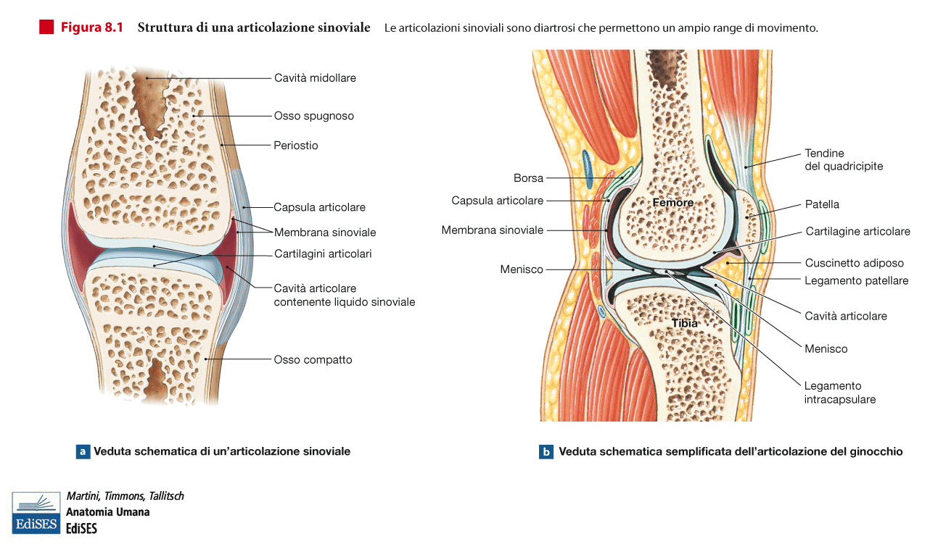

Slide 17
CARATTERI MORFOLOGICI GENERALI delle ARTICOLAZIONI per CONTIGUITA’
CAPI ARTICOLARI rivestiti da CARTILAGINE ARTICOLARE (Ialina)
CAPSULA ARTICOLARE, di connettivo denso fibroso, che racchiude i Capi Articolari
MEMBRANA SINOVIALE, che riveste internamente la Capsula Articolare, produce il LIQUIDO SINOVIALE
DISCHI e/o MENISCHI tra i Capi Articolari
LEGAMENTI EXTRA- e/o INTRACAPSULARI
BORSE SINOVIALI (già BORSE MUCOSE o SIEROSE)
CUSCINETTI ADIPOSI

Slide 18
ELEMENTI DI CHINESIOLOGIA
(la Chinesiologia si occupa dello studio dei movimenti)

Slide 19
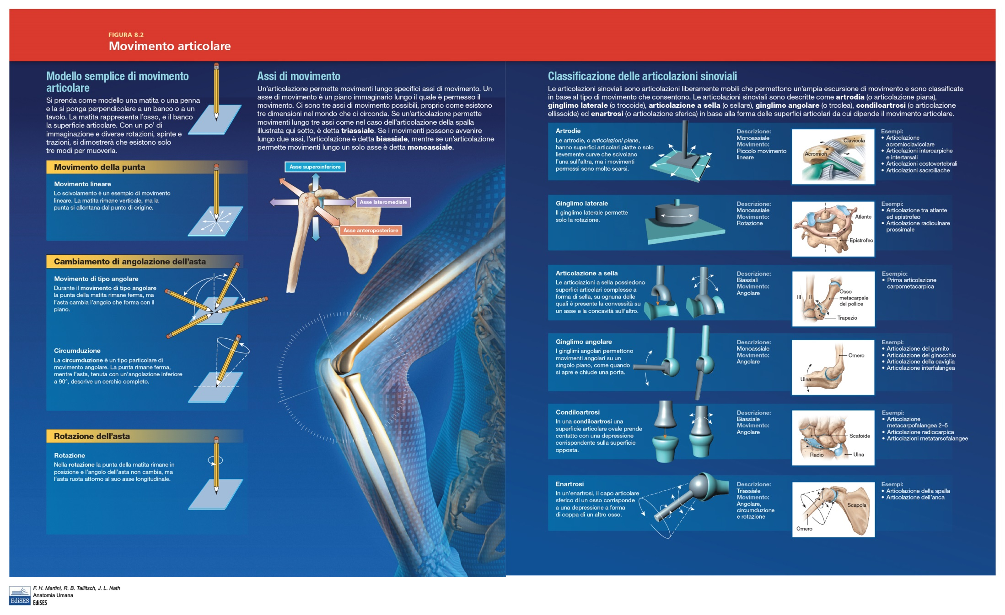

Slide 20
TIPI di MOVIMENTO
MOVIMENTI LINEARI o di SCORRIMENTO RECIPROCO
MOVIMENTI ANGOLARI:
* ADDUZIONE (avvicinare al piano sagittale/mediano)
* ABDUZIONE (allontanare dal piano
sagittale/mediano)
* FLESSIONE (avvicinare ad un piano frontale)
* ESTENSIONE (allontanare da un piano
frontale)
* CIRCONDUZIONE o CIRCUMDUZIONE (con
punto fisso sull’articolazione, il movimento
descrive un cono)
MOVIMENTI ROTATORI ossia ROTAZIONE (con
punto fisso sull’articolazione, il movimento
descrive un cilindro)

Slide 22
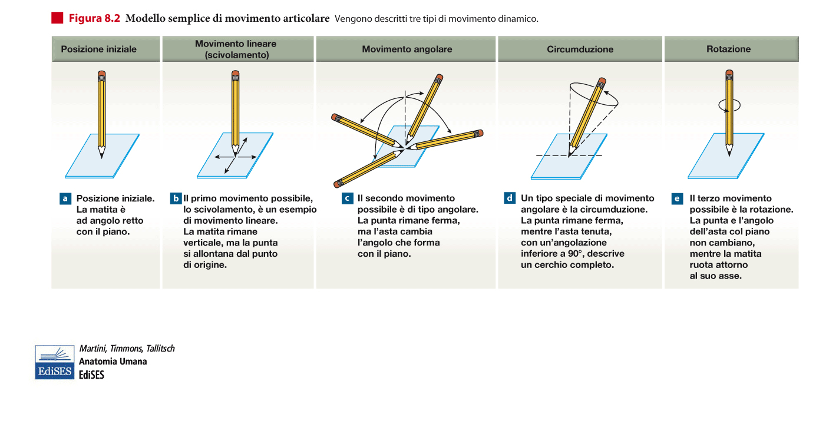

Slide 23
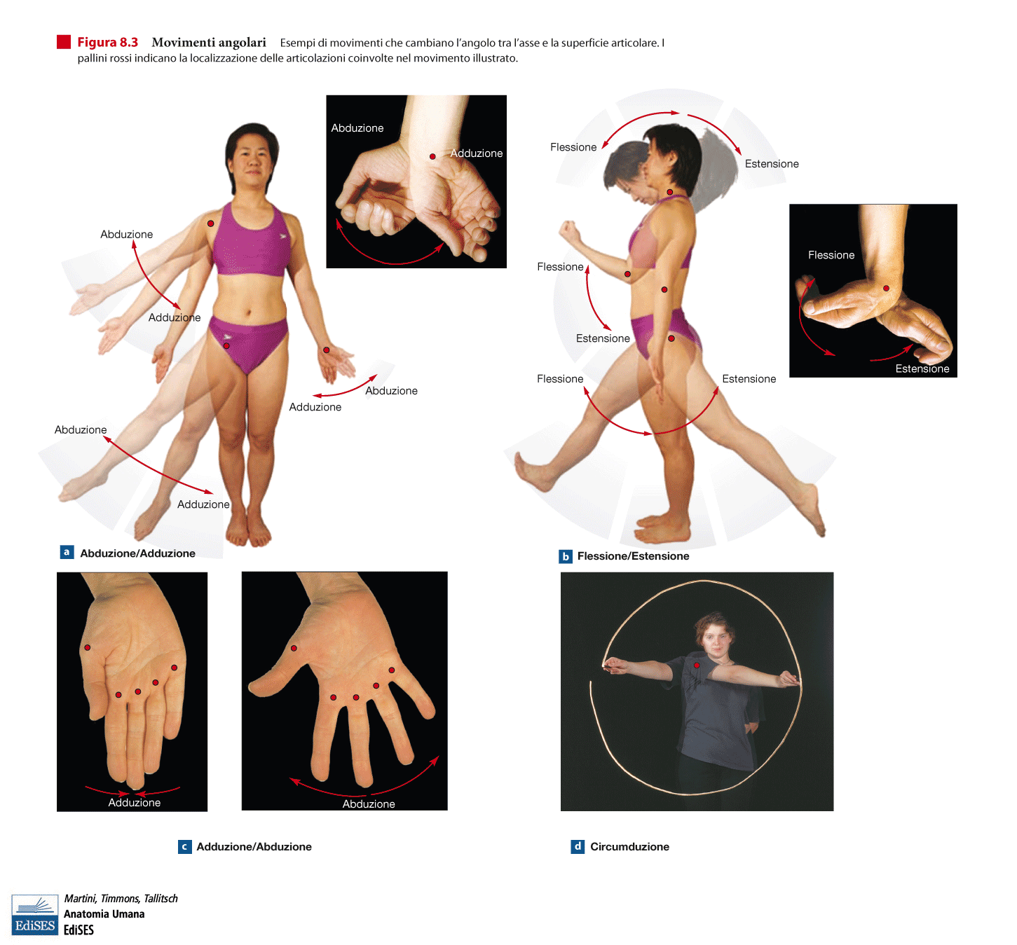

Slide 24
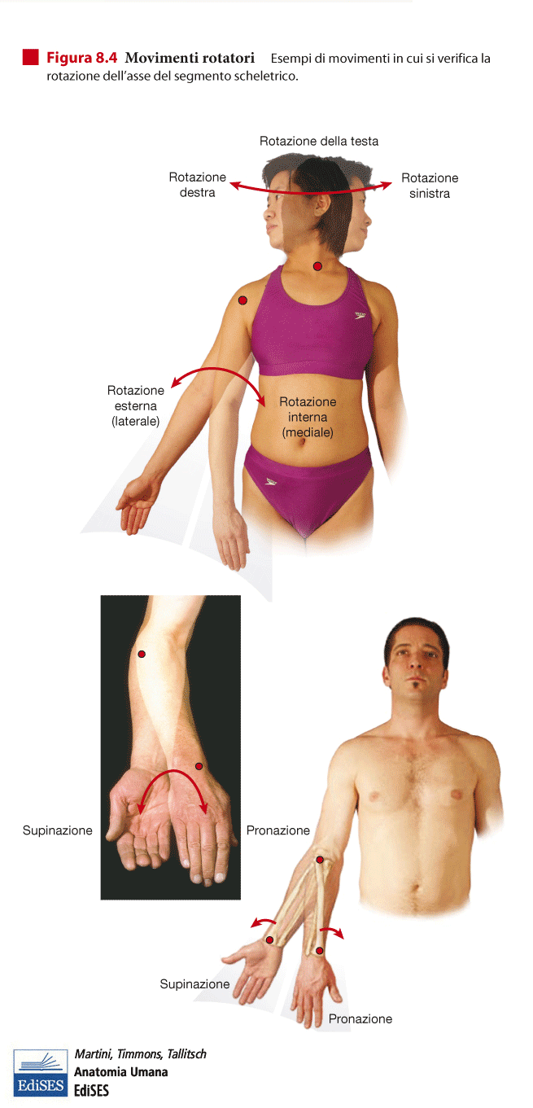

Slide 25
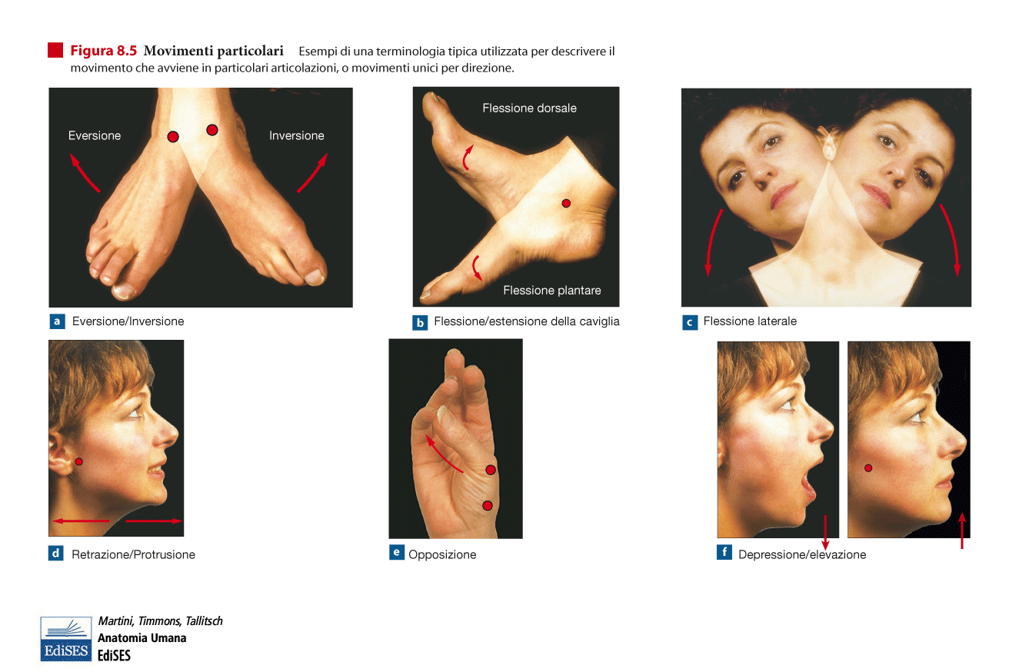

Slide 26
CARATTERI MORFO-FUNZIONALI delle ARTICOLAZIONI SINOVIALI
- ENARTROSI o SFERARTROSI (Sfera Piena-Sfera Cava, Adduzione-Abduzione, Flessione-Estensione, Circonduzione, Rotazione)
- CONDILOARTROSI o ELLISSARTROSI (Ellissoide Pieno-Ellissoide Cavo, Adduzione-Abduzione, Flessione-Estensione, Circonduzione)
- GINGLIMI:
* ANGOLARI o TROCLEOARTROSI (struttura «a puleggia»,
flessione-estensione)
* LATERALI o TROCOIDI (struttura «a cardine», rotazione)
- ARTICOLAZIONI A SELLA (ricorda una sella da equitazione, movimento caratteristico di ciascuna di queste articolazioni)
- ARTRODIE (superfici piane, minimi movimenti di spostamento/scorrimento lineare).
Notes:
26

Slide 27
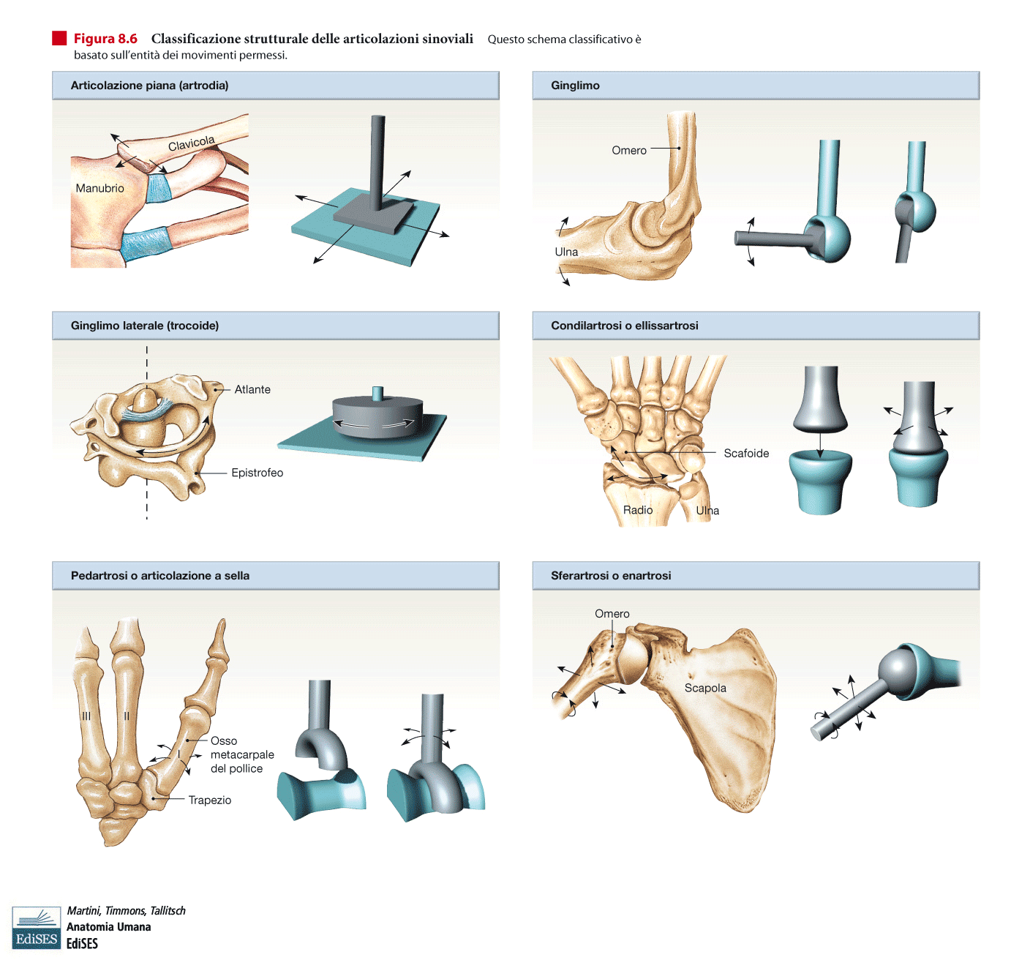

Slide 28
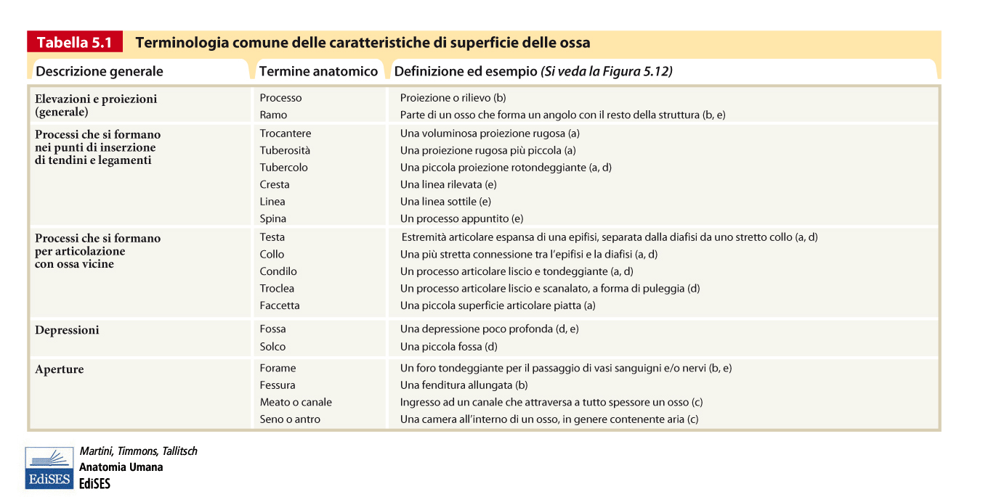

Slide 29
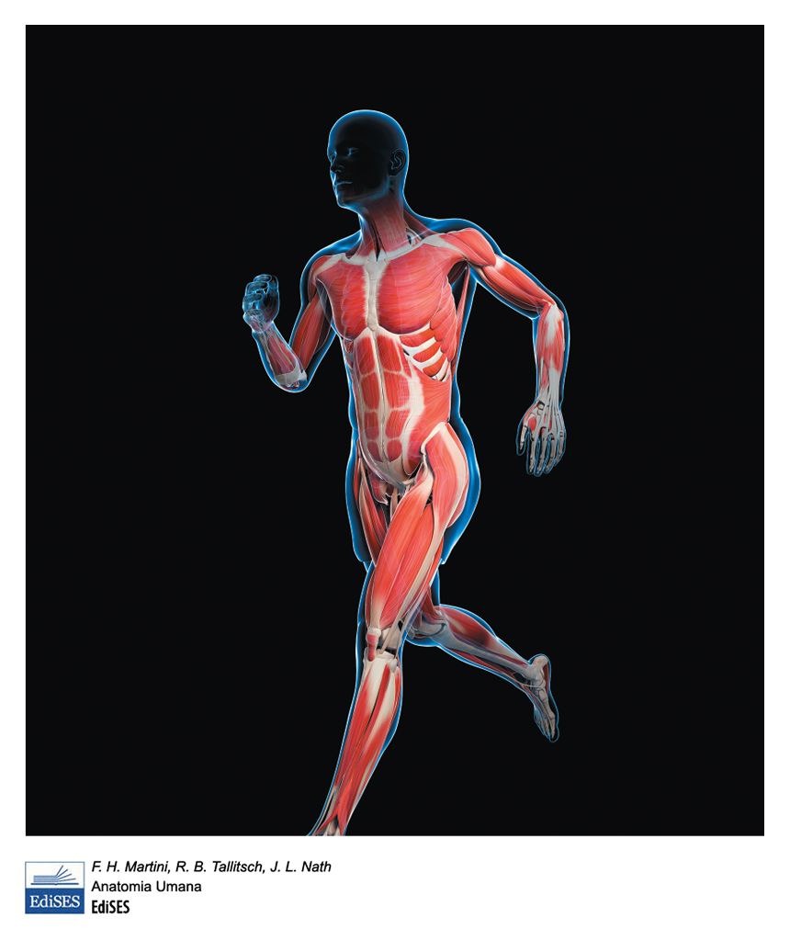

Slide 30
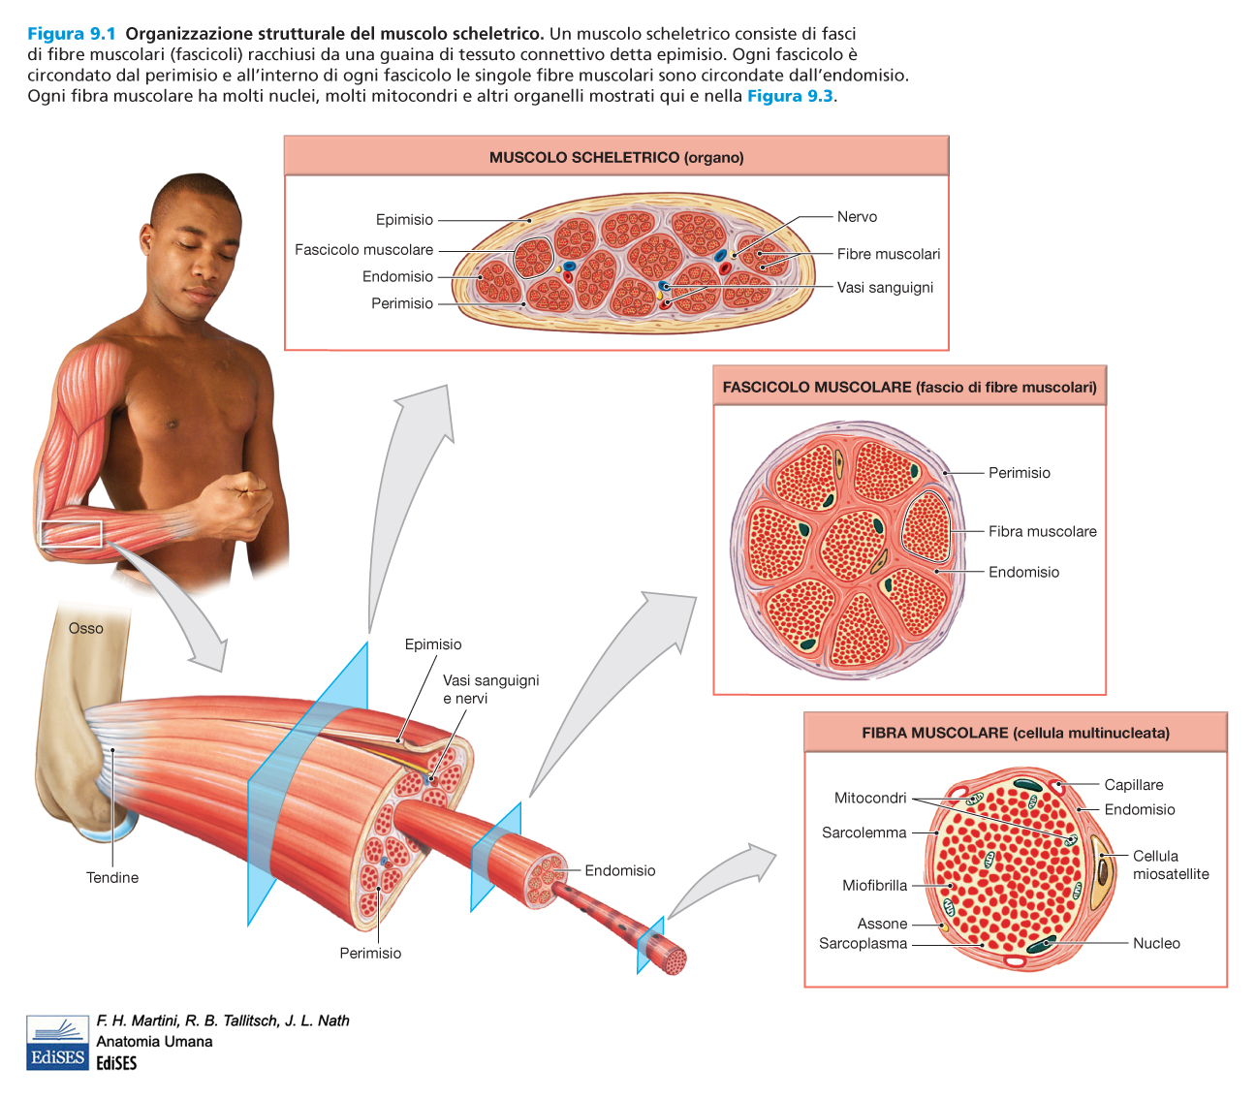

Slide 31
MUSCOLI STRIATI SCHELETRICI
Sono ORGANI PIENI, il cui parenchima è costituito dal TESSUTO MUSCOLARE STRIATO SCHELETRICO, in cui le cosiddette FIBRE MUSCOLARI STRIATE SCHELETRICHE sono cellule PLURINUCLEATE, formano FASCICOLI.
Ciascun FASCICOLO è avvolto dal PERIMISIO (tessuto connettivo fibroso) e l’ insieme dei fascicoli sono complessivamente avvolti dall’ EPIMISIO (tessuto connettivo fibroso).
Ciascuna fibra muscolare è, a sua volta, intimamente rivestita dall’ ENDOMISIO (derivante dalle cosiddette Cellule Miosatelliti)

Slide 32
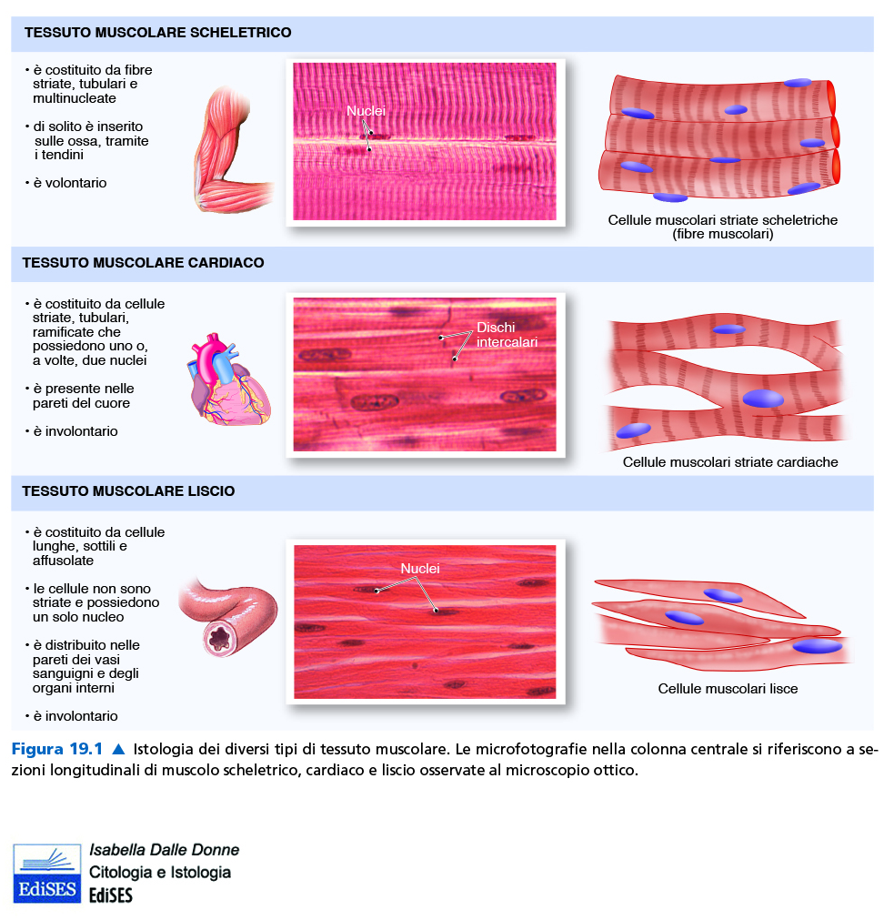

Slide 33
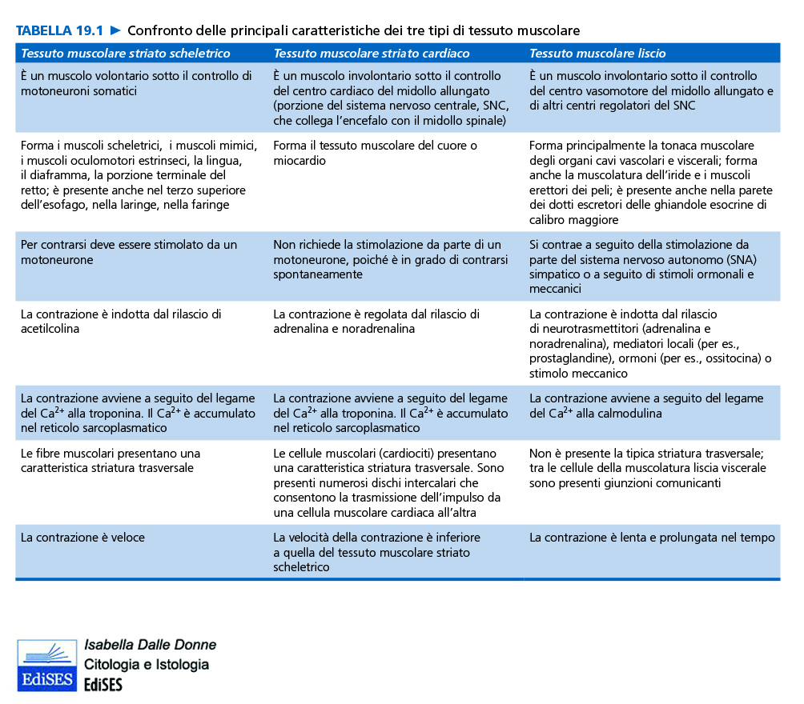

Slide 34
TESSUTO MUSCOLARE
È un tessuto di derivazione MESODERMICA, le cui
proprietà peculiari del tessuto muscolare sono:
ECCITABILITÀ
CONTRATTILITÀ
Le CELLULE MUSCOLARI possono essere STRIATE o LISCE a seconda della presenza o assenza, di MIOFILAMENTI nel loro citoplasma disposti in maniera ordinata e ripetuta da formare un’ alternanza di BANDE CHIARE e BANDE SCURE, meglio apprezzabili con il microscopio a Luce Polarizzata (Polarizzatore).

Slide 35
MIOLOGIA
Branca dell’ Anatomia Umana che si occupa dello studio, PREVALENTEMENTE con METODO TOPOGRAFICO-FUNZIONALE dei muscoli striati scheletrici, costituenti, nel loro insieme il SISTEMA MUSCOLARE SCHELETRICO

Slide 36
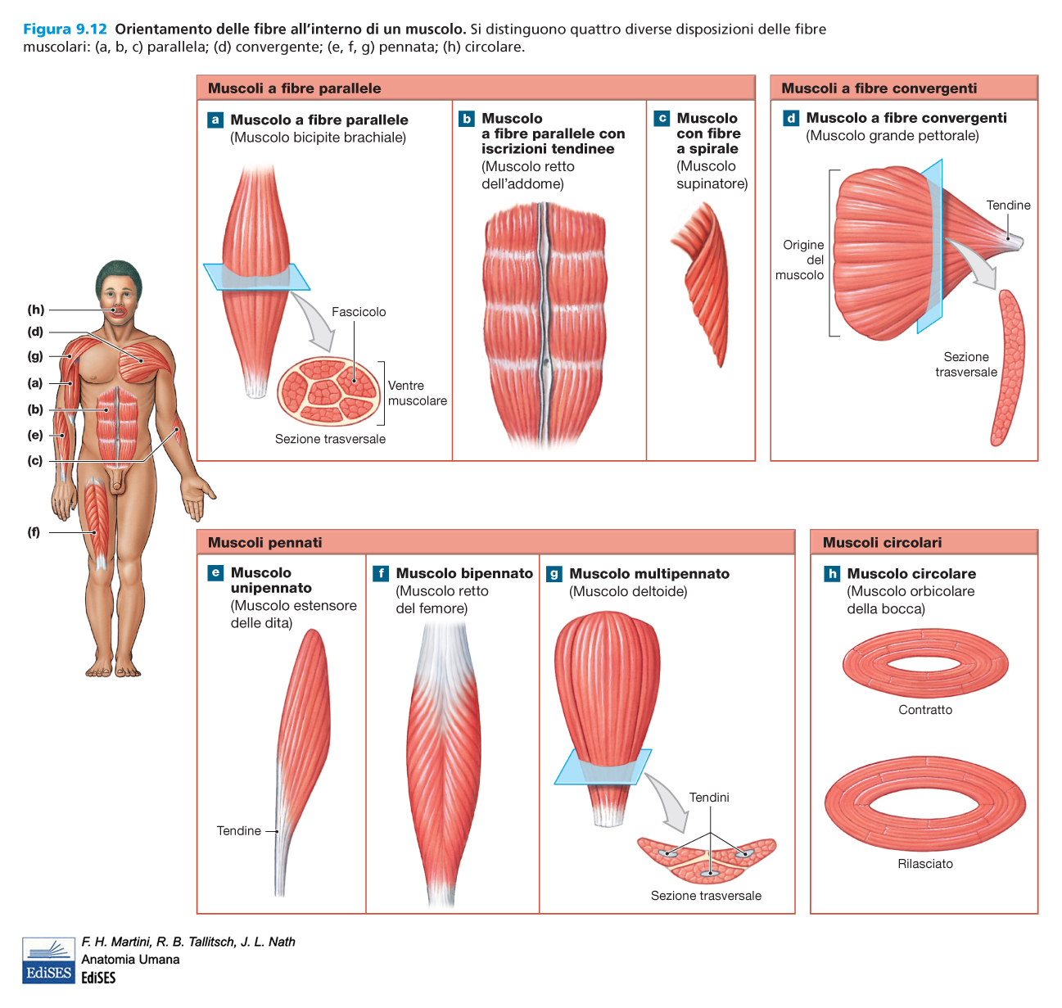

Slide 37
GENERALITA’ SISTEMATICHE SUI MUSCOLI SCHELETRICI (1)
CLASSIFICAZIONE IN BASE ALLA LORO COLLOCAZIONE REGIONALE (es: muscoli dell’ arto superiore, mm. del collo, mm. del torace, etc.)
CLASSIFICAZIONE IN BASE ALLA LORO FUNZIONE (es: mm. Flessori, estensori, etc.) e, conseguentemente in AGONISTI ed ANTAGONISTI
CLASSIFICAZIONE in BASE alla loro MORFOLOGIA MACROSCOPICA

Slide 38
GENERALITA’ SISTEMATICHE SUI MUSCOLI SCHELETRICI (2)
CLASSIFICAZIONE in BASE alla loro MORFOLOGIA MACROSCOPICA, ossia:
- PUNTI DI ATTACCO (es. sterno-cleido-mastoideo)
- NUMERO DI CAPI o VENTRI CARNOSI (bicipite, digastrico..)
- INTIMA MORFOLOGIA in base ad empirici parametri geometrici (larghi, rotondi, romboidali, circolari, etc.)
- DISPOSIZIONE delle FIBRE in rapporto alle strutture connettivali
- NOMI DI ASSOLUTA FANTASIA (gastrocnemio, soleo ...)

Slide 39
ORIGINI ed INSERZIONI MUSCOLARI
ORIGINE: punto di attacco ad un segmento scheletrico (od altra struttura connettivale) sul quale il muscolo fa il cosiddetto “PUNTO FISSO” durante la sua azione.
INSERZIONE: punto di attacco ad un segmento scheletrico (od altra struttura connettivale), che, per effetto dell’ azione del muscolo, viene a MODIFICARE la SUA POSIZIONE NELLO SPAZIO.
Tuttavia, in molte situazioni, il significato morfo-funzionale di origine ed inserzione si puo’ invertire, per la possibilità di cambiare il «Punto Fisso» del muscolo considerato

Slide 40
DISPOSITIVI CONNETTIVALI ANNESSI AI MUSCOLI STRIATI SCHELETRICI
Sono strutture di TESSUTO CONNETTIVO
FIBRILLARE DENSO e si definiscono:
TENDINI: stutture connettivali CILINDRICHE che connettono capi muscolari allo scheletro
APONEUROSI: strutture connettivali AMPIE ed ESTESE («SLARGATE»), che connettono muscoli o allo scheletro o ad altre strutture non ossee (es.: tessuto connettivo lasso sottocutaneo per i mm.mimici)
FASCE FIBROSE: strutture traslucide che rivestono i muscoli, suddividendone vari gruppi in LOGGE topografiche nelle regioni di competenza.

Slide 41
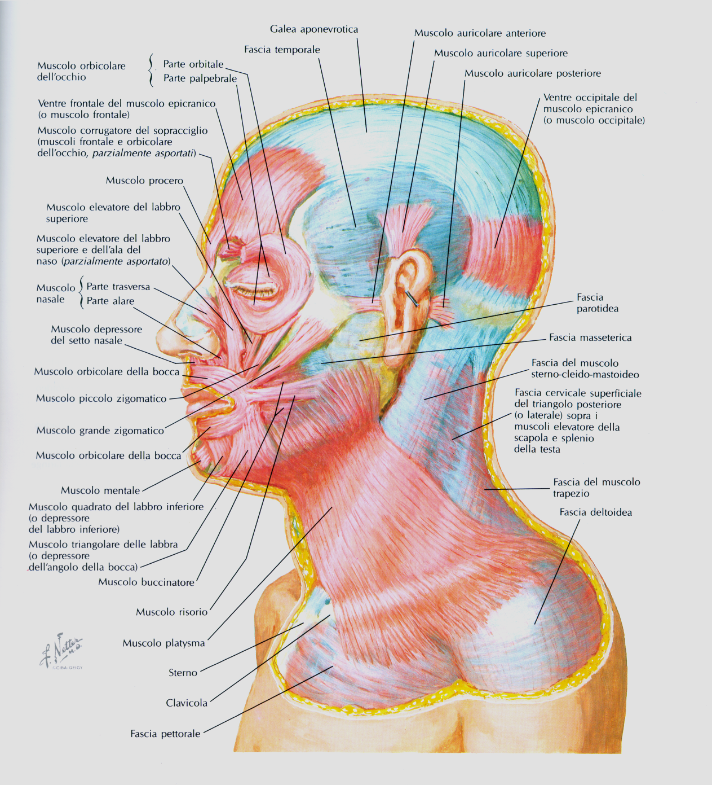

Slide 42
MUSCOLI STRIATI SCHELETRICI ed INTERAZIONI con il SISTEMA NERVOSO
Sono COMPLESSE e NUMEROSE
Da un punto di vista FUNZIONALE e, conseguentemente, CLINICO (in caso di ANOMALIE) è ESSENZIALE conoscere da quali distretti del Sistema Nervoso Centrale perviene l’ innervazione ad una determinata struttura muscolare

